Slide 1

Análisis Exploratorio de Datos de Reseñas de TripAdvisor
Este trabajo presenta un análisis exploratorio de datos (EDA) de las reseñas de TripAdvisor. Se examinan 10 variables diferentes que representan características relevantes de los establecimientos turísticos. El objetivo es comprender la estructura de los datos, identificar patrones y tendencias, y obtener información útil para la toma de decisiones.

Slide 2
Objetivo del análisis
El objetivo principal del análisis es explorar las reseñas de TripAdvisor para obtener información sobre la satisfacción del cliente y las preferencias de los usuarios. Se busca identificar las variables que mejor predicen la satisfacción, determinar la influencia de las características del establecimiento en las valoraciones, y evaluar la opinión general del usuario sobre diferentes aspectos de la experiencia turística.
1
Análisis exploratorio
2
Identificación de variables predictivas
3
Análisis de opiniones
Comprender la naturaleza de los datos y detectar patrones y tendencias.
Evaluar la opinión general del usuario sobre diferentes aspectos de la experiencia.
Determinar las variables que influyen en la satisfacción del cliente.

Slide 3
Descripción de los datos
El conjunto de datos contiene reseñas de TripAdvisor, con 10 variables diferentes que representan las características de los establecimientos turísticos. Cada variable tiene una escala de valoración de 0 a 5, donde 0 representa la puntuación más baja y 5 la más alta.
Los datos contienen información sobre retroalimentación del usuario en:
1
Galerías de arte
2
Clubes de baile
3
Bares de juegos
4
Restaurantes
5
Museos
6
Resorts
7
Parques/ zonas de picnic
8
Playas
9
Teatros
10
Instituciones religiosas

Slide 4
Contenido del EDA
Estructura de los datos
1
2
Adaptación de los datos
Estadísticas descriptivas
3
4
Distribución de las variables
Correlación entre las variables
5
6
Análisis de valores atípicos
Análisis de las variables
7
8
Análisis por grupos
Medias y distribuciones por grupo
9
10
Siguientes pasos
Estandarización y normalización

Slide 5
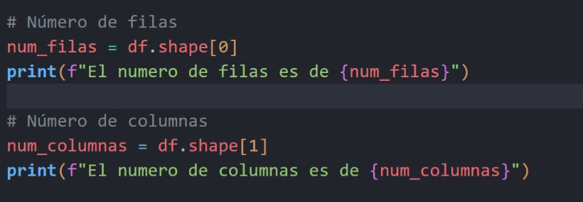
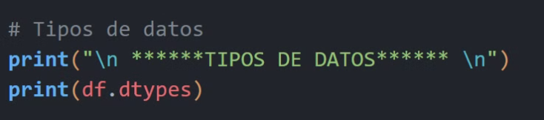
Estructura de los datos
Tipos de los datos
Conjunto de los datos
Todas las variables son continuas, en un rango de 0 a 5
980 filas.
10 columnas.

Slide 6
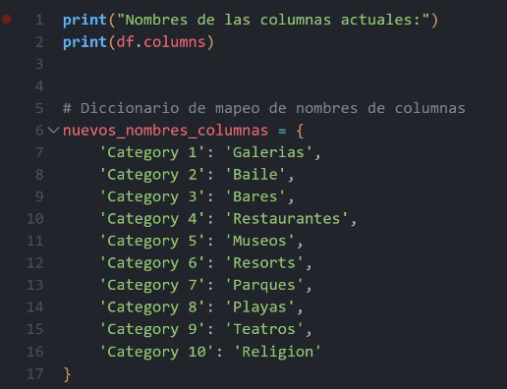
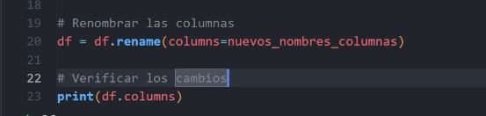
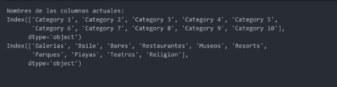
Adaptación de los datos
Necesitamos cambiar los nombres de las variables del dataframe original.
Verificación de los cambios
Renombramiento y verificación de los cambios
Diccionario con nuevos nombres

Slide 7
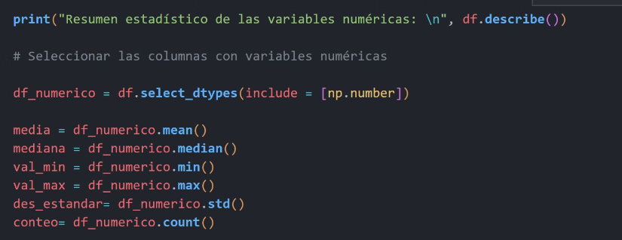
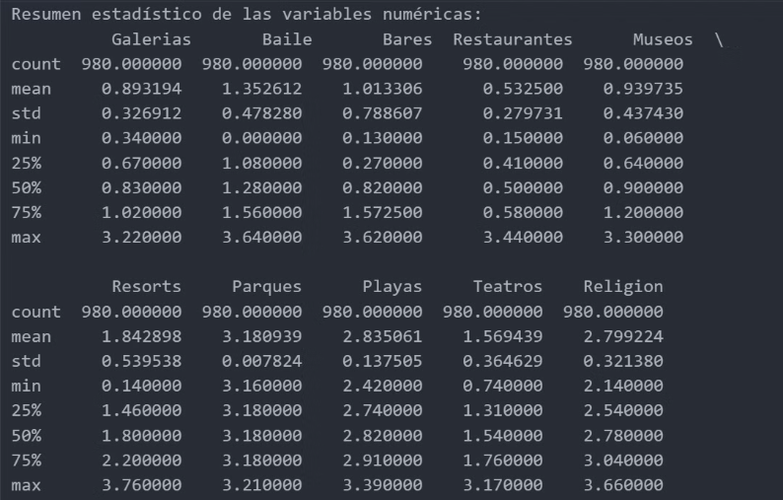
Resumen general de las variables numéricas
Código
Salidas más importantes
Promedio y Mediana
El promedio varía de 0.53 (Restaurantes) a 3.18 (Parques). La mediana es generalmente cercana al promedio, con valores algo más bajos para Restaurantes y Museos.
Rango y Desviación Estándar
Los valores mínimos y máximos varían ampliamente entre las categorías. La desviación estándar es menor en Parques y Playas, indicando menos variabilidad, y mayor en Bares y Restaurantes.
Salidas

Slide 8
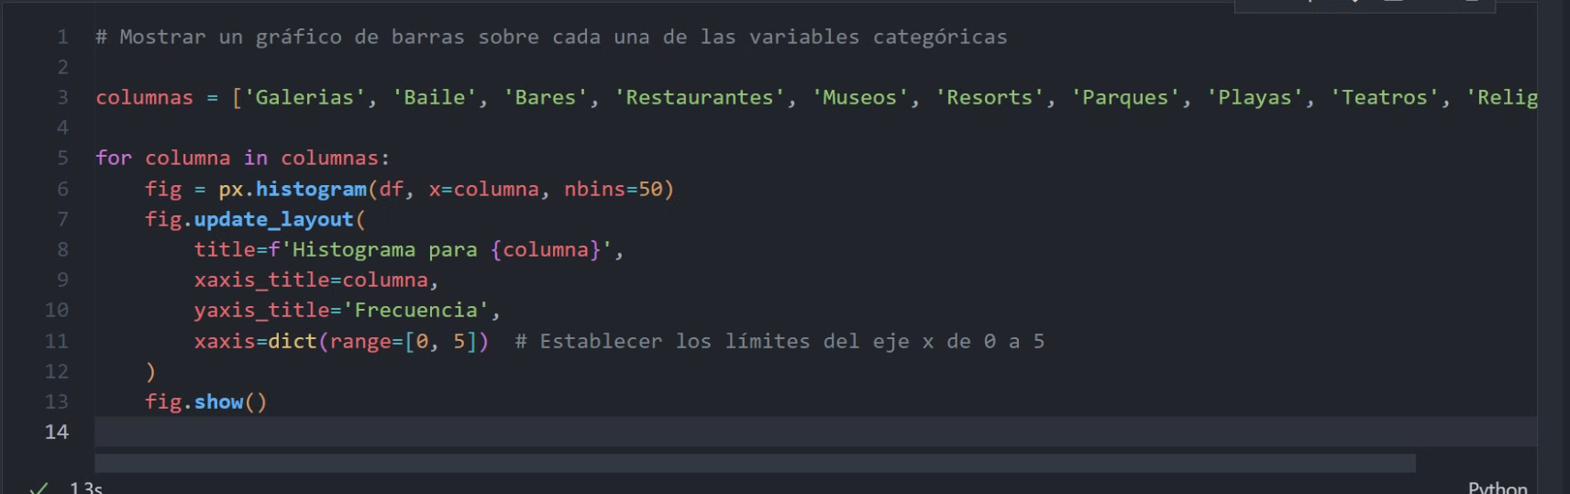
Distribución de las variables

Slide 9
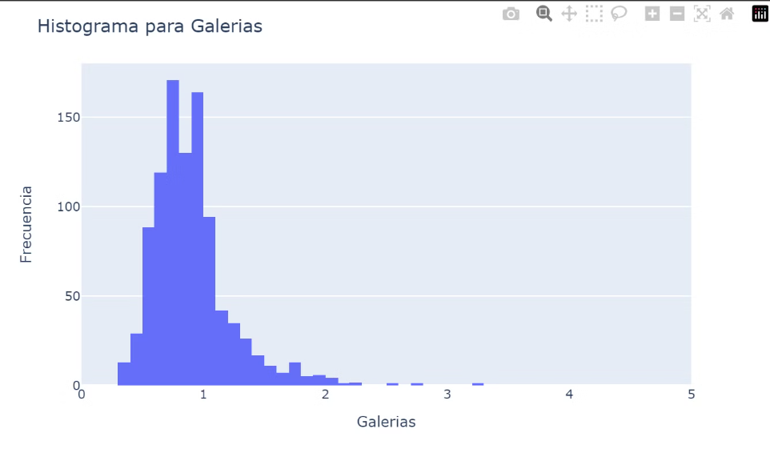
Histograma para Galerías

Slide 10
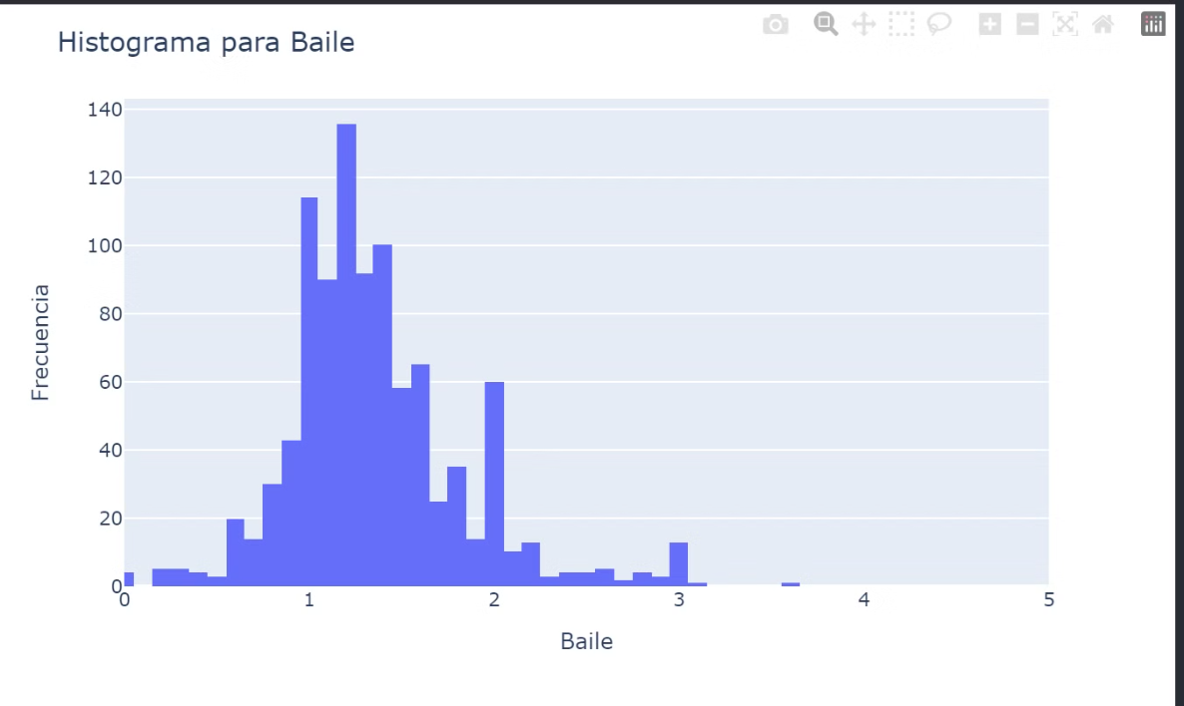
Histograma para baile

Slide 11
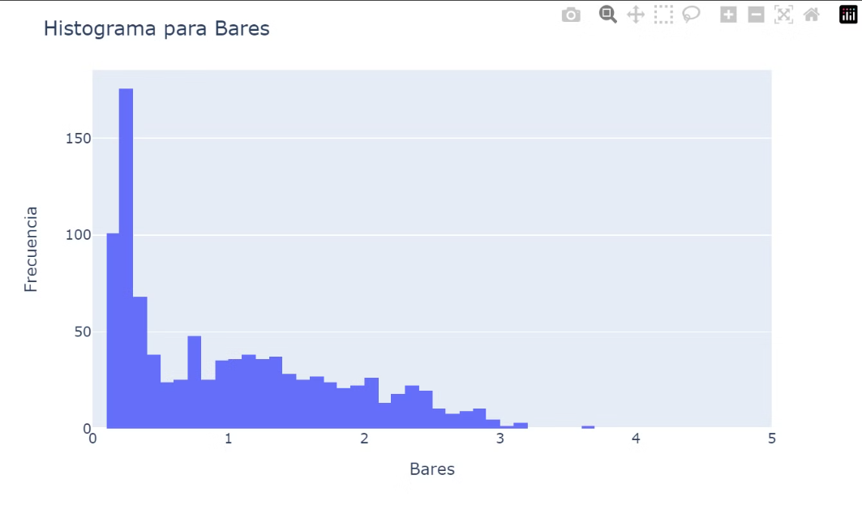
Histograma para bares

Slide 12
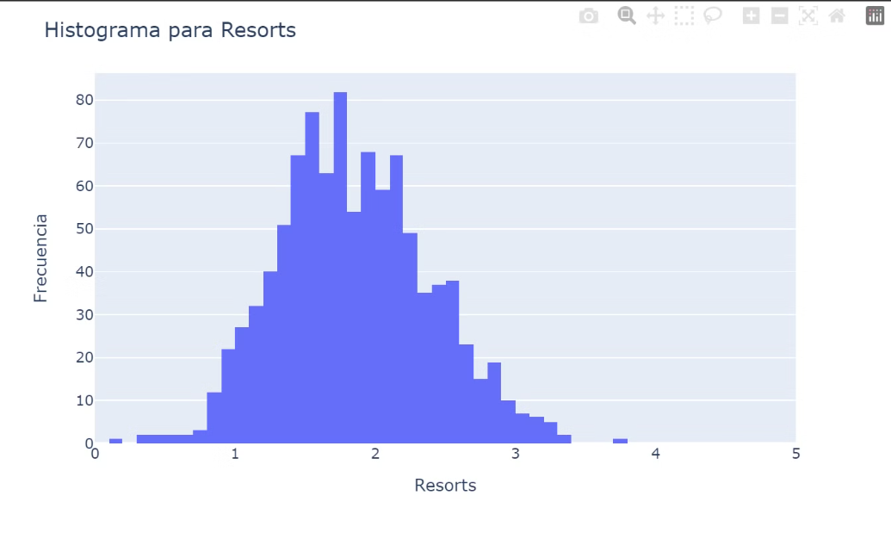
Histograma para resorts

Slide 13
Correlación entre variables
Sin análisis previo, podríamos intentar hacer una agrupación medianamente lógica por sectores de estas reseñas. Por ejemplo:
1
Ocio
2
Aire libre
3
Arte
Bares, restaurantes y clubes de baile.
Playas y parques
Museos, galerías de arte y teatros

Slide 14
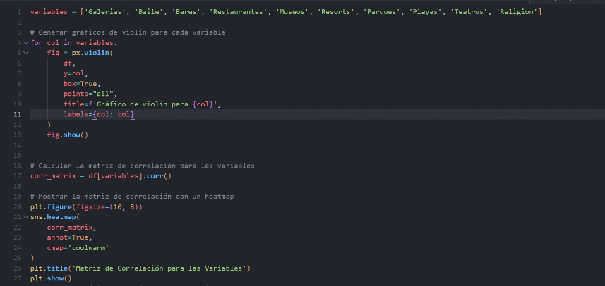
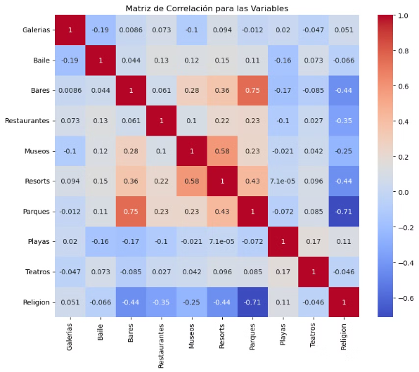
Comprobación de correlación
Verificar si los grupos hechos guardan relación real con los datos.
Código
Generamos los gráficos de violín para cada variable
También hacemos una matriz de correlación, aspecto en el que nos vamos a centrar
Matriz de correlación
Se pueden observar que los grupos que habíamos hecho en un principio no guardan precisamente correlación entre sus variables

Slide 15
Conclusiones de la correlación
Variables con correlación negativa
Variables con correlación positiva
Grupo 3: Religión y variables de correlación negativa; Bares, parques y resorts.
Grupo 1: Bares, parques y resorts.
Podría representar a personas que prefieren actividades sociales.
Los usuarios que frecuentan instituciones religiosas tienden a no disfrutar tanto de estos lugares.
Grupo 2: Museos y Resorts
Podría reflejar ciertas diferencias en estilo de vida o preferencias más tranquilas.
Preferencia por actividades culturales y de relax
Grupo 4: Galerías, restaurantes y museos
Correlación baja
Agrupa actividades culturales y gastronómicas
Grupo 5: Baile y teatros.
Correlación baja
Podría sugerir personas que disfrutan de actividades más artísticas

Slide 16
Análisis de valores atípicos
Alta presencia de valores atípicos en variables como galerías, baile, restaurantes, museos y teatros.
Podría considerarse algún tipo de error en la obtención de los datos, o que estos se encuentren sesgados.
Recomendaría la recopilación de más reseñas para ver si se trata de un fallo o una representación fidedigna de la realidad.
Podría tratarse únicamente de una alta variabilidad de opiniones.

Slide 17
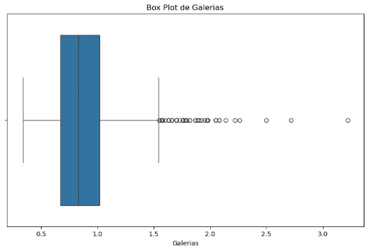
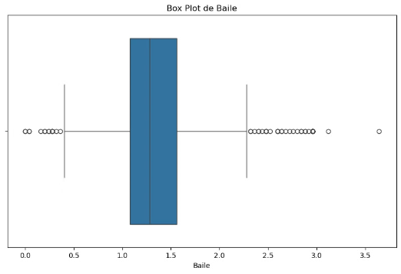
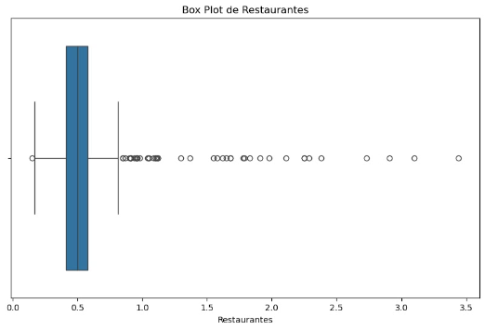
Algunos boxplots con valores atípicos
Galerías
Baile
Restaurantes

Slide 18
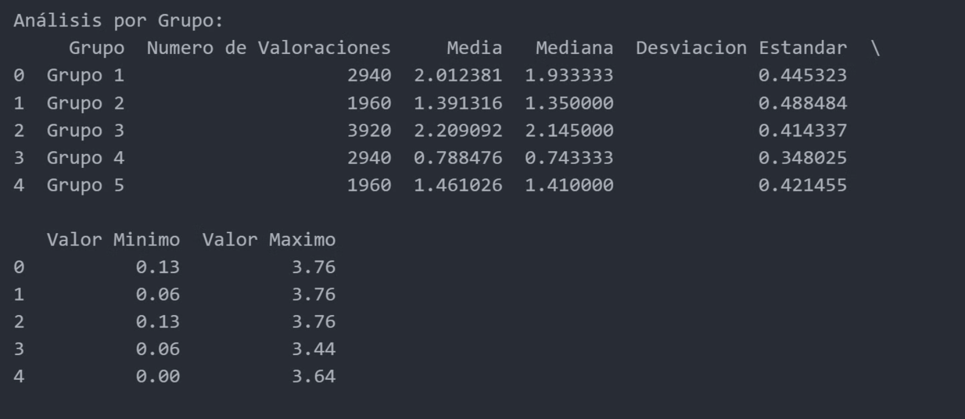
Análisis de datos por grupo

Slide 19
Conclusiones del análisis
1
Grupo 1: Bares, Parques, Resorts.
2
Grupo 2: Museos, Resorts
Valoraciones moderadamente positivas.
Dispersión leve de opiniones.
Menos valoraciones
Leve pero no nula, la desviación estándar moderada indica diferencias en las opiniones dentro del grupo.
Media baja
Las actividades relacionadas con museos y resorts no son altamente valoradas por muchos usuarios del grupo
3
Grupo 3: religión, bares, parques, resorts
4
Galerías, restaurantes, museos
Grupo con mayor número de valoraciones
Valoraciones bajas y consistentes.
La dispersión de valoraciones viene dada por la introducción de una variable con correlación negativa
Baja dispersión, por lo que hay una falta de entusiasmo generalizado por estas actividades.
Promedio más alto de todos
No obstante, aquellos que lo hacen suelen interesarse en todas ellas.
5
Baile, teatros
Media baja, similar al grupo 2.
Estas actividades no son muy populares dentro de la muestra.
La variabilidad de opiniones refleja una base de usuarios diversa

Slide 20
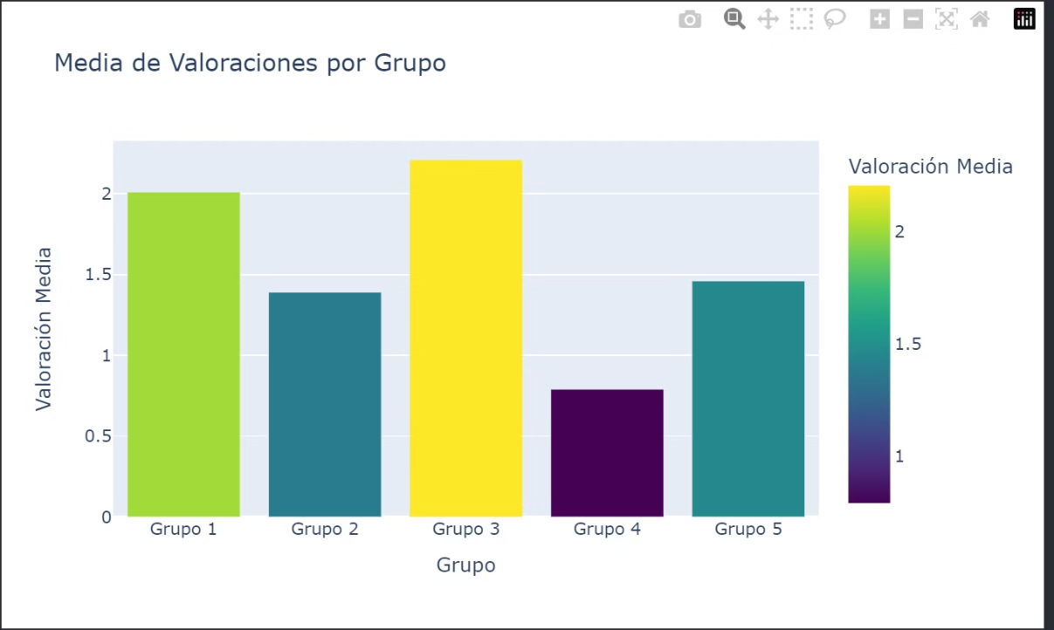
Media de valoraciones por grupo

Slide 21



Próximos pasos
Estandarización
Normalización
Valoración de los datos
Los resultados arrojados invitan a seguir comprobando si la conformación de estos grupos es correcta.
Un EDA es el paso previo a la realización de modelos de aprendizaje automático.
Se deberían considerar cuestiones ya expuestas, como el posible error de medición de los datos.
Por tanto, es recomendable normalizar los datos
Clusterización y k means, junto a otros modelos de regresión.
Para ello es necesario normalizar los datos.

Slide 22
Conclusiones de estos procesos
Estandarización
Normalización
Algunos valores son negativos.
Los rangos han sido correctamente escalados entre 0 y 1.
Aunque las unidades vayan del 0 al 5, no se trata inherentemente de un error.
Proceso útil si queremos hacer modelos de AA a partir de estos datos.
La estandarización transforma los datos para media 0 y desviación estándar 1. Datos por debajo de la media pueden convertirse en negativos.
Para uso en modelos, no se trata de algo negativo. Para interpretar los datos en el contexto original de las reseñas, no sería estrictamente necesario hacer la estandarización.

